Slide 1
Til Oilalari
Tillarni qiyosiy-tarixiy o'rganish jarayoni.

Slide 2

Kirish
Bu taqdimot til oilalari va ularning geneologik tasnifi haqida ma’lumot beradi, shu jumladan tillarning o'zaro aloqalari va tarixi.

Slide 3
Tillar o'rtasidagi aloqalar
O'zaro aloqa tili va ma'lumotlar bazasi, tillarning bir-biri bilan bog'lanishi va ta'siri haqida muhokama qilish. Jamoat tilshunosi tomonidan amalga oshirilgan o'rganishlar.

Slide 4
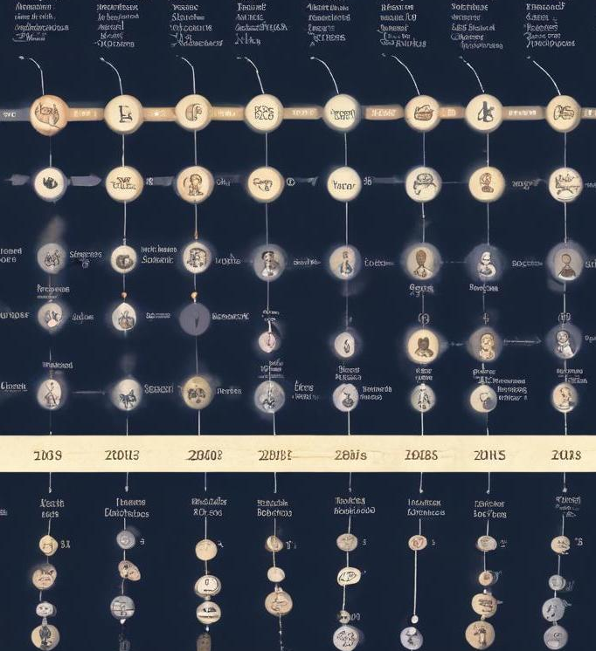
Tillar tarixi
Tillar tarixini va ularning o'zgarish bosqichlarini tahlil qilish. Ahamiyatli tarixiy hodisalar va tillarning rivojlanishi.

Slide 5
Tillar o'zgarishi
Tillar vaqt o'tishi bilan qanday o'zgarishi va rivojlanishini tahlil qilish. O'zgarishlar sababini tushuntirish, boshqa tillar bilan aloqalarni ko'rsatish va leksikon, grammatika o'zgarishlarini o'rganish.

Slide 6
Til oilalarining tasnifi
Turli til oilalarini tasniflash, ularning genealogik joylashuvi va kelib chiqishi haqida ma'lumot berish. Har bir oilaning o'ziga xos xususiyatlari va tarixiy taraqqiyotini o'rganish.

Slide 7

Salohiyat va tarqi
Til oilalarining salohiyati va tarqi haqida so'z yuritish. O'zaro aloqalar va madaniy ta'sirlar haqida keng qamrovli tahlil, zamonaviy holat va istiqbol.

Slide 8
Mintaqalar bo'yicha taqsimot
Til oilalarining jahondagi mintaqaviy taqsimotini ko'rsatish. Har bir mintaqada mavjud bo'lgan tillar va ularning tarixiy rivojlanishi.

Slide 9
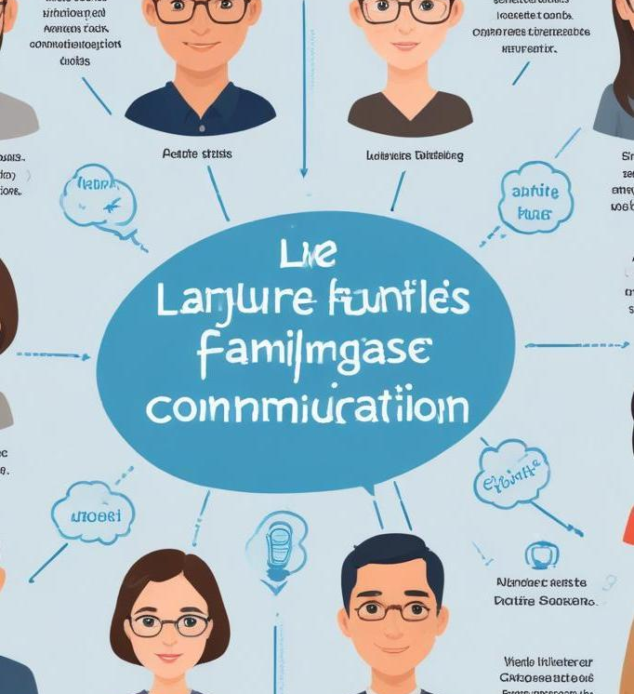
Xulosa
Tillar va til oilalari o'rtasidagi munosabatlarni, ularning o'zgarishi va tarixi haqida asosiy fikrlarni takrorlash. Bu tushunchalar tilshunlikda va jamiyatda qanchalik muhimligini ta'kidlash.

Slide 10
Thank you!
+91 620 421 838

